Slide 1
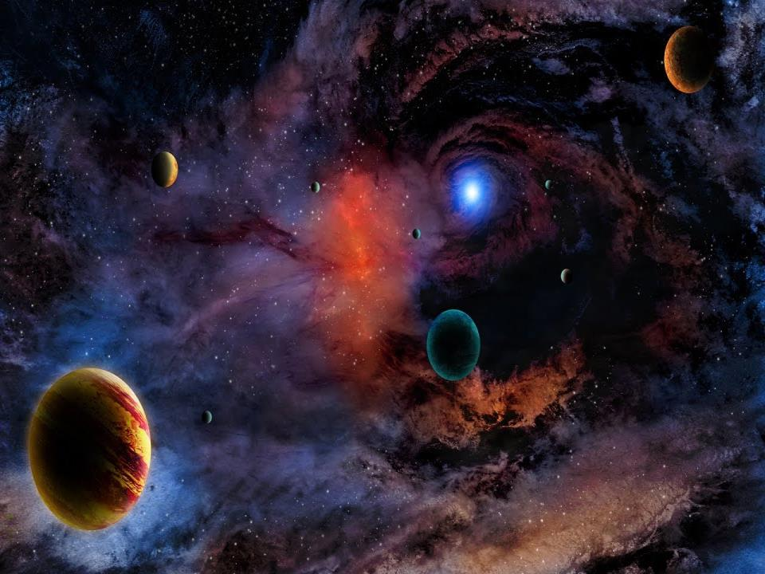
Самые невероятные
объекты во вселенной
Кудишин Дмитрий 11 “А” класс

Slide 2
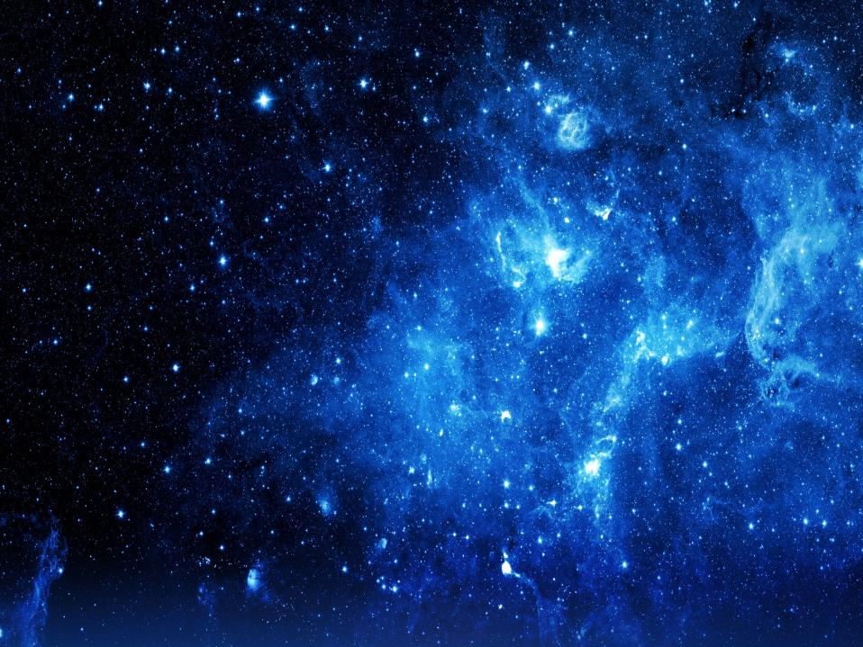
Содержание
Глава 1:
Странные планеты
Глава 2:
Необычные звёзды
Глава 3:
Вселенский апокалипсис
Заключение

Slide 3
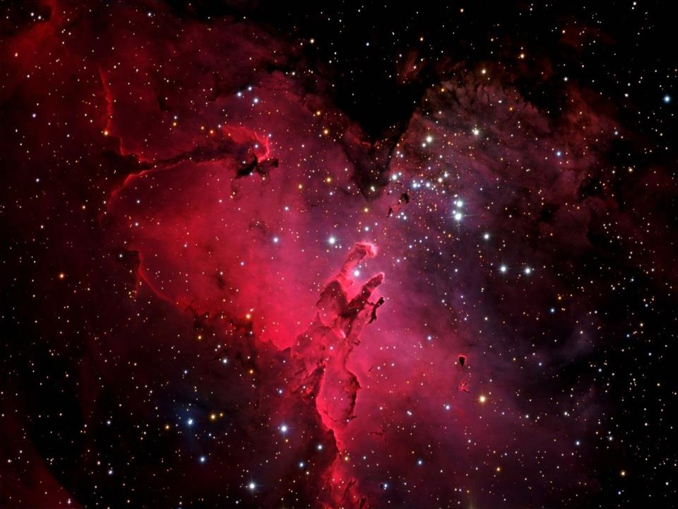
За последние годы, астрономы открыли множество небесных тел, некоторые из которых просто поражают воображение. Они настолько странные и невероятные, что ничего подобного не встретишь даже на страницах фантастических произведений.
Начнём, пожалуй, со странных планет в нашей галактике, а их не мало. На одних идут дожди из камней, на других из стекла, а на третьих творится настоящий ад.

Slide 4
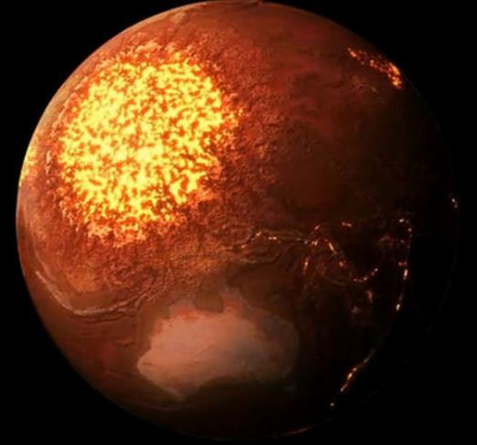
Знакомьтесь - планета COROT-7b

Slide 5
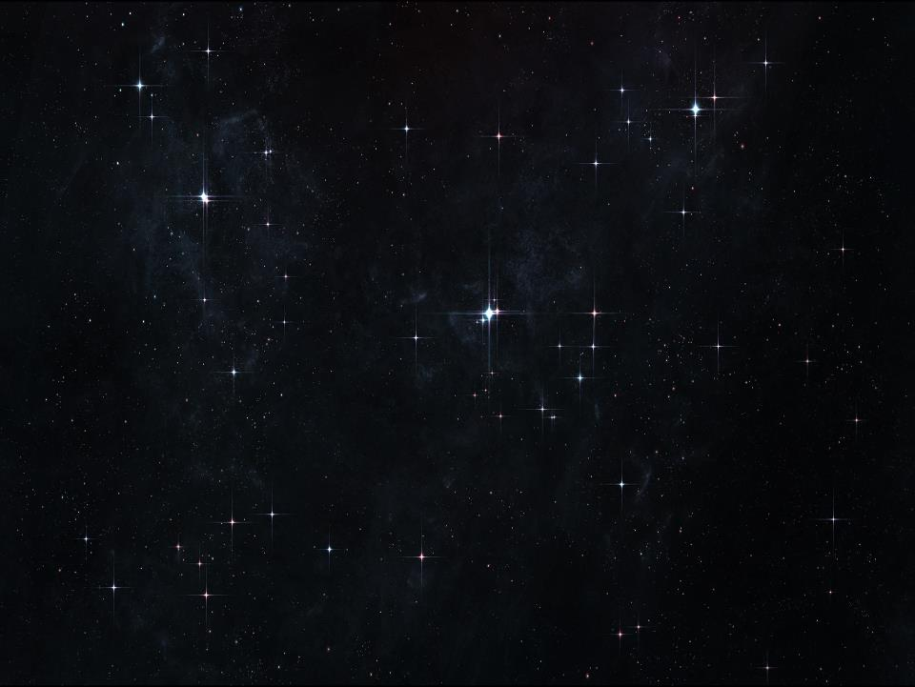
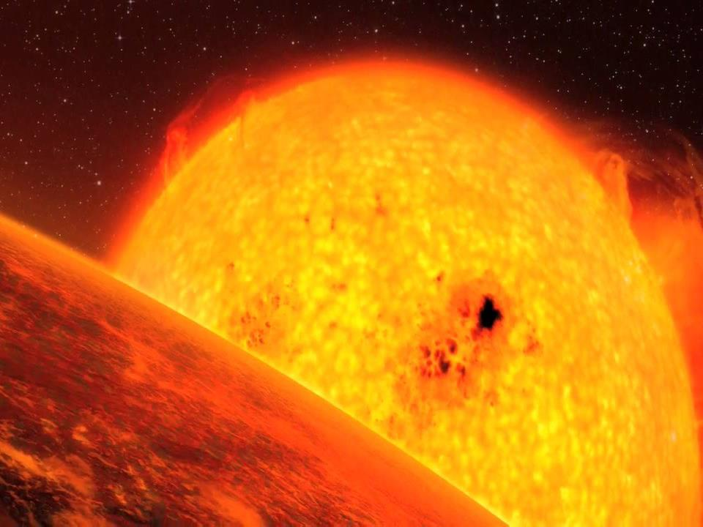

Slide 6
На одной половине этого странного космического объекта стоит дичайшая жара. Температура поверхности там достигает 2600°С и этого с лихвой достаточно, что бы горные породы стали испарятся словно лужи воды на Земле. Другая половина планеты, относительно прохладна и разогрета всего до 177°С, из-за чего дождь из магмы нередко затвердевает в камни, прежде чем ударить по поверхности.

Slide 7
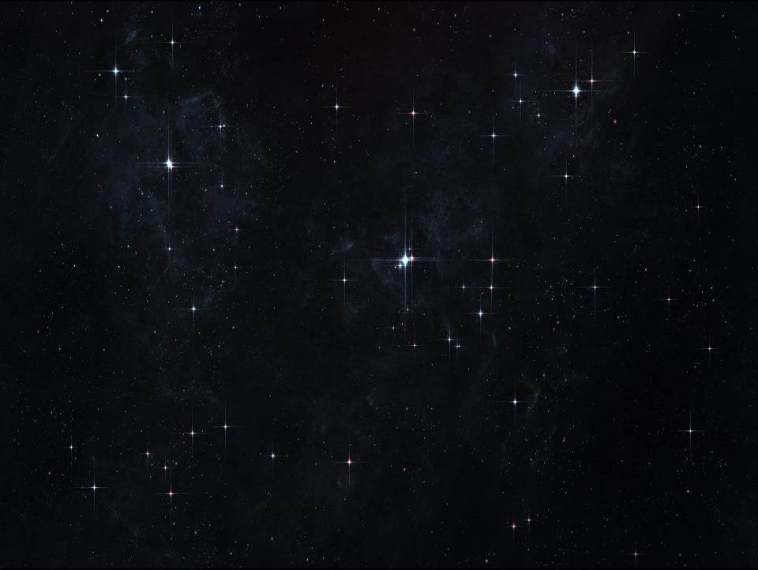
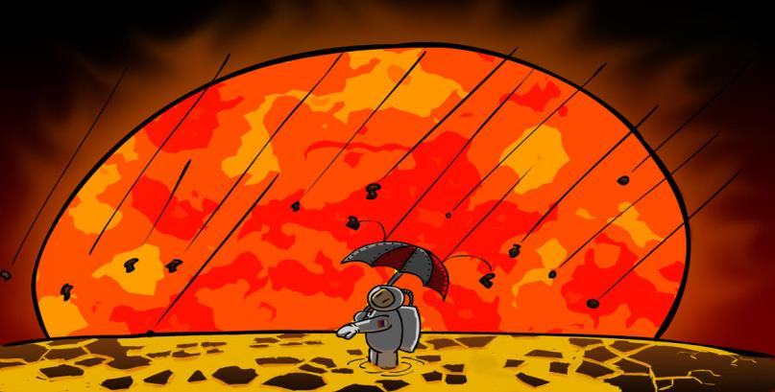
Настоящий каменный дождь! Представляете, увидеть это своими глазами!
Но погодите, следующее место удивит вас ещё больше...

Slide 8
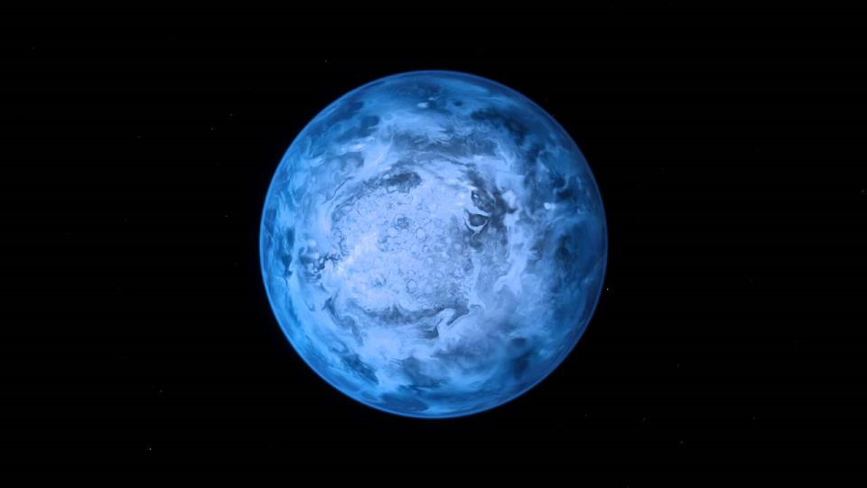
HD 189773-b - экзопланета, расположенная в 63 световых годах от нас. По размерам, она немного больше Юпитера, и вы, скорее всего, со мной согласитесь, если я скажу, что выглядит она красиво.
Только вот знали бы вы, какой ужас таится за всей этой красотой...

Slide 9
Её фантастический внешний вид обусловлен тем, что атмосфера планеты состоит в основном из силикатных частиц. При температуре в 930°С и ветрах, которые часто достигают 8700 км/ч, что в 7 раз быстрее скорости звука, здесь так же идут дожди. Ещё более жуткие дожди чем на прошлой планете. Они тут чистые словно стекло, ибо это и есть стекло!

Slide 10
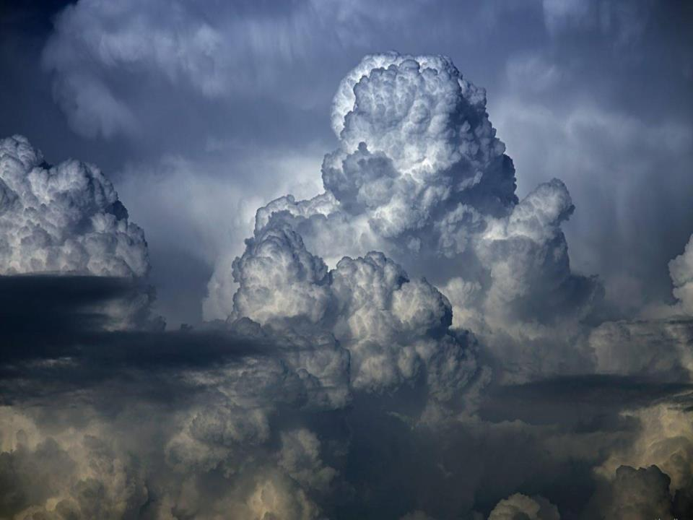
Только представьте себе картину: Надвигаются тучи, из-за горизонта пробиваются первые, пока ещё едва уловимые отголоски грома. Поднимается ветер, скорость которого достигает 2 км/с и, наконец, небо разливается проливным дождём. Тонны стекла с сумасшедшей скоростью обрушиваются на вас с атмосферы!

Slide 11
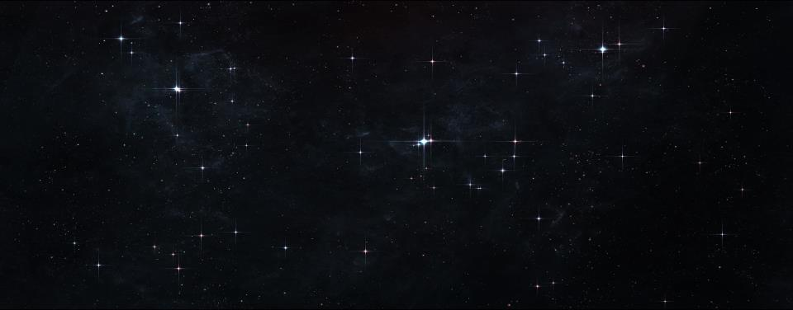
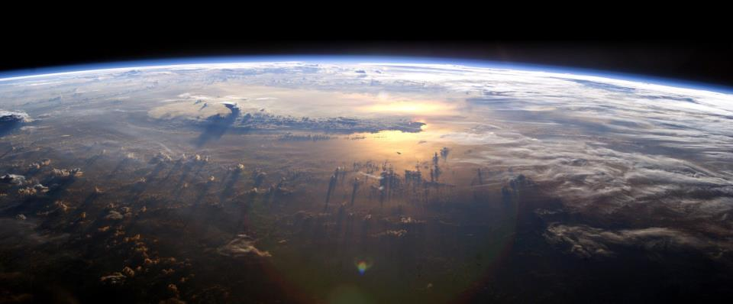
Да, если бы такая буря вдруг возникла на земле, при такой же скорости ветра, она бы облетела нашу планету по экватору всего за 5 часов и 33 минуты. Но знаете, всё это мелочи, раз уж разговор зашёл о ветрах. Эти жалкие 8700км/ч просто детский лепет по сравнению с ветром, который дует на планете HD 189733-b.

Slide 12
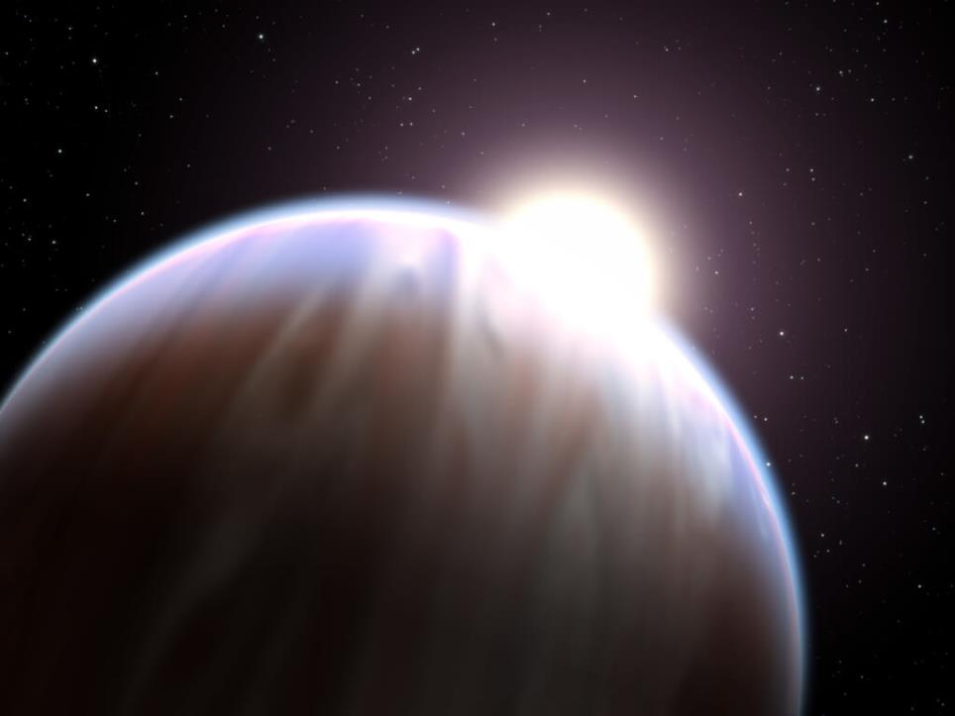
HD 189733-b

Slide 13
Температура на солнечной стороне газового гиганта часто достигает обжигающих 966°С. Темная сторона по климатическим меркам так же ушла не далеко, здесь обычно не ниже 688°С. Столь малая температурная разница обусловлена быстрыми ветрами, которые достигают здесь просто фантастических 35000 км/ч, что ровно на 10 км/с или в 29 раз быстрее скорости звука.

Slide 14
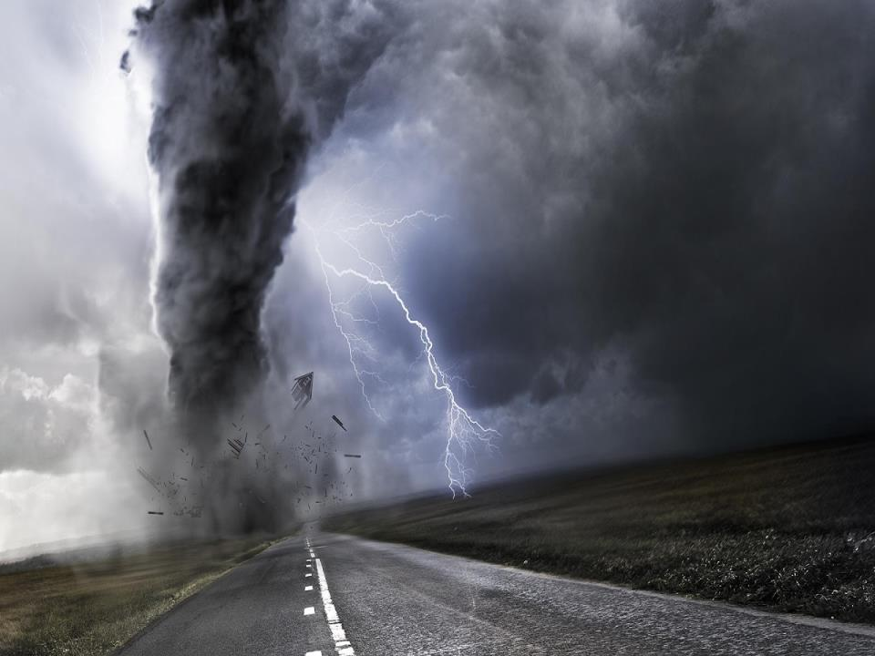
Самый быстрый ветер, из когда-либо зафиксированных на земле, был зарегистрирован во время торнадо в Оклахоме ещё в 1999 году. И его скорость достигала всего лишь 484 км/ч, что в 73 раза меньше чем обычный среднестатистический ветерок на HD 189733-b.

Slide 15
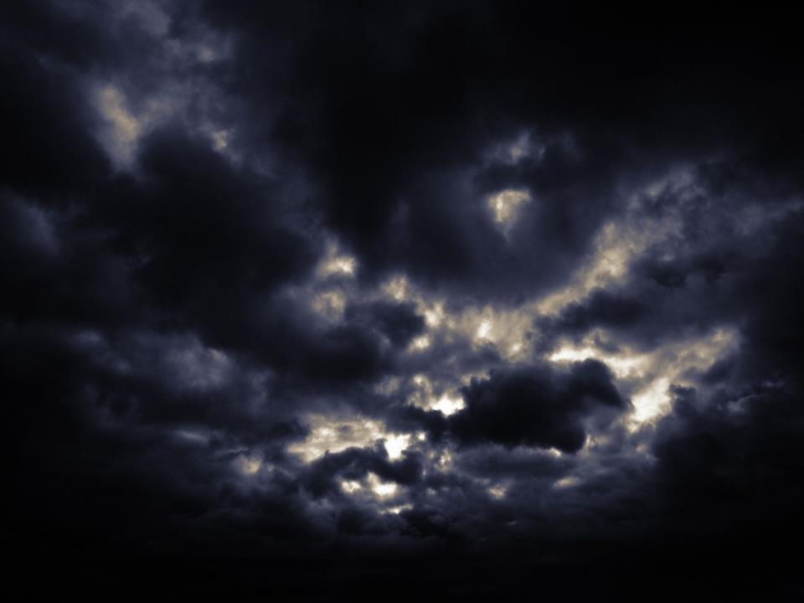
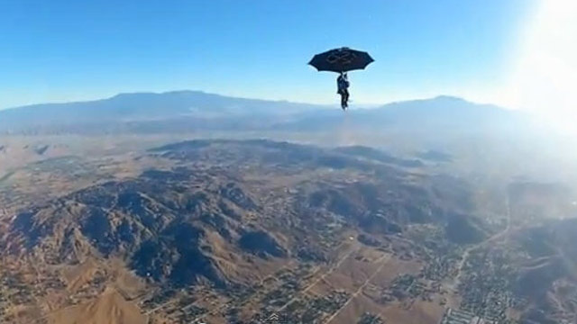
Если бы у вас были крылья либо парашют, ну или обычный зонтик на худой конец, раскрыв его, вы бы могли облететь всю планету вокруг всего за 1 час и 8 минут.

Slide 16
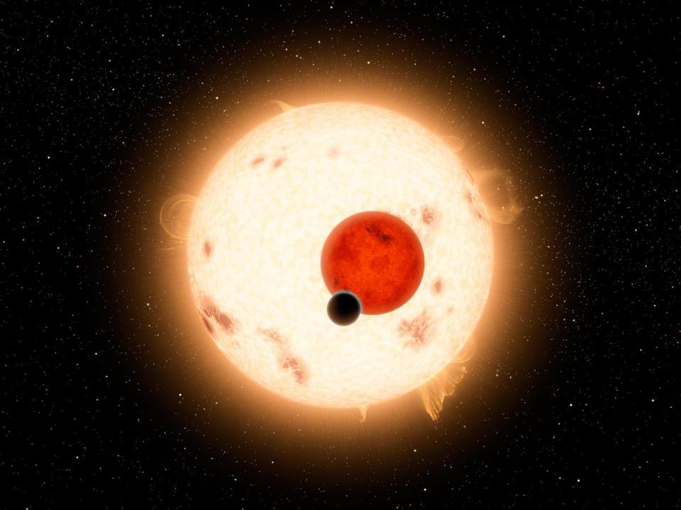
Kepler-16b – следующая планета в нашем списке

Slide 17
Только представьте себе, что есть место, где по утрам вас будят лучики не от одного солнца, а сразу от двух. Вечером, вместо одного шикарного заката, вы можете наблюдать за двумя или даже тремя, при чём одновременно. Раньше такое казалось фантастикой и было возможно лишь в звёздный войнах, пока мы не обнаружили удивительную экзопланету Kepler-16b, которая вращается в системе из двух звёзд в созвездии лебедя.

Slide 18
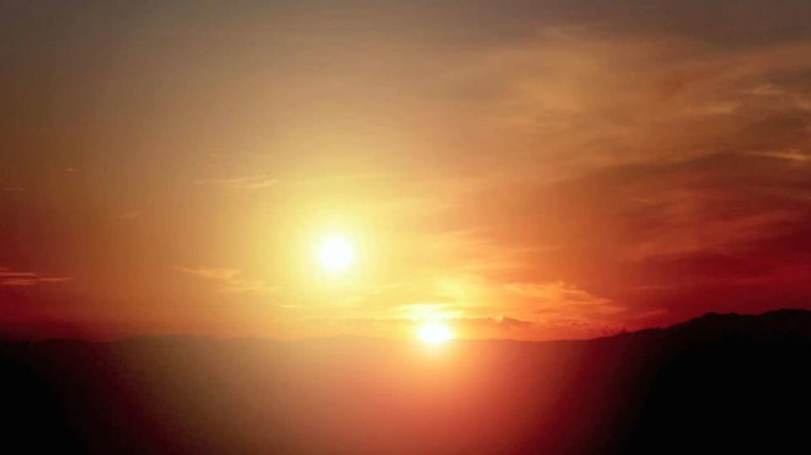
Вместо одного солнышка, на горизонте этой крошки сразу два.
Вместо одного солнышка, на горизонте у этой крошки сразу два.

Slide 19
Если на Земле моя одинокая тень умирала от тоски, то здесь у неё появился бы друг. Хотя скорее всего, если бы я каким-то образом очутился на этой планете, то я вмиг умер бы от высокой температуры и отсутствия воздуха. Но, если предположить, что у меня супер навороченный скафандр и я остался жив.
В общем два солнца и две тени, это прикольно. Но всё же не так прикольно, как три солнца и три тени. Относительно недавно астрономы обнаружили ещё более удивительный объект.

Slide 20
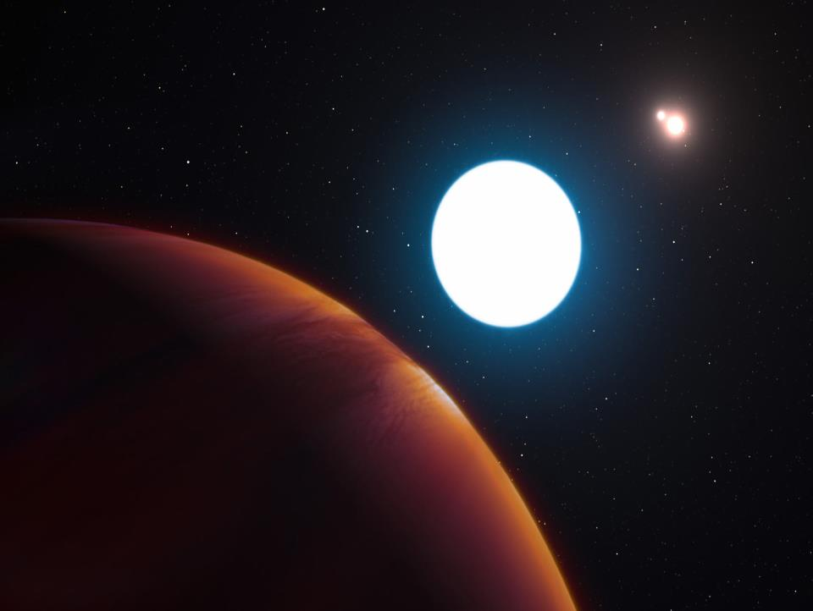
HD 131399Ab

Slide 21
Новый Татуин побил все прежние рекорды. Мало того, что он вращается сразу вокруг трёх звёзд, так ещё и обладает исполинской массой в 4 раза больше Юпитера и необычайно протяжной орбитой. Один годовой оборот экзопланета совершает за 550 Земных лет. Причём половину этого времени, все три светила не сходят с небосклона. Представляете, ни одного заката за 275 лет. Находится всё это в 340 световых годах от Земли, что на 300 световых лет дальше чем наш следующий экспонат.

Slide 22
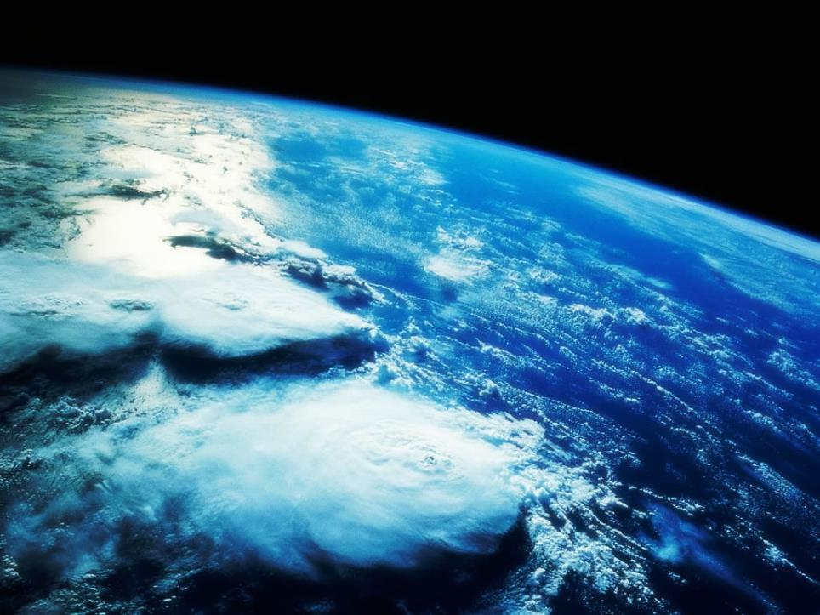
Планета океан GJ 1214 b

Slide 23
Все вы прекрасно знаете, что 70% поверхности нашей планеты занимает вода. При этом в нашем случае, она составляет лишь 0,005% от общей массы Земли. Так вот на этой далёкой соседке, как полагают учёные, вода может составлять до 10% общей массы всей планеты. Это значит, что GJ 1214 b полностью покрыта огромным океаном, достигающим сотни километров в глубину.

Slide 24
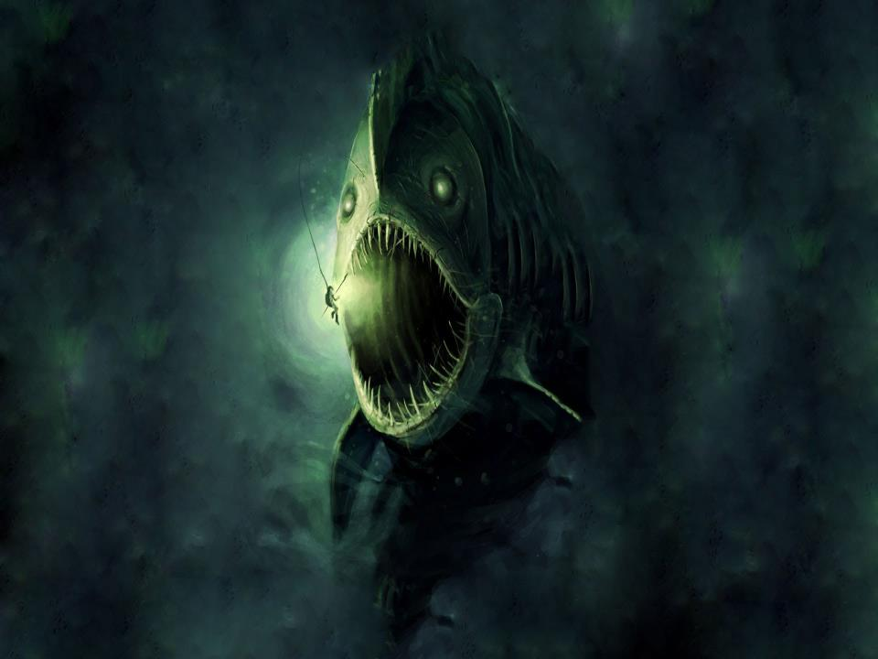
Планета, в 2,5 раза больше Земли радиусом и примерно в 6,5 раз больше по массе.
Если посмотреть на все те творения, которые подарил нам наш земной океан, не превышающий 11 км в глубину - страшно даже представить, какие монстры могут скрываться в этом жутком месте…

Slide 25
Хотя, скорее всего, эти монстры существуют там только благодаря моему воображению. На самом деле, дно этого океана находится под таким сильным давлением, что жизнь там невозможна в принципе. Известно лишь, что вода на дне может переходить в экзотическую форму льда, известную как ЛЁД-7. Впрочем все мои поиски информации об этом странном веществе не увенчались успехом. Я так и не понял что это за штуковина такая, помимо того, что он вовсе не похож на лёд в обычном земном понимании, поскольку совсем не холодный, но при этом находится в твёрдой форме.

Slide 26
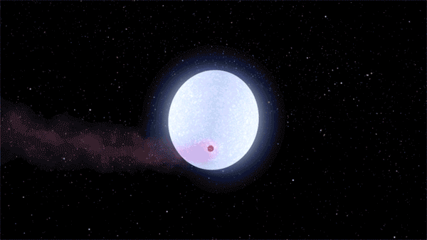
KELT - 9b
Вот здесь, друзья мои, начинается самый настоящий ад.

Slide 27
Многие звёзды не смогут похвастаться столь же высокой температурой, до которой раскалена эта планета. Примерно каждые полтора дня эта крошка размером с Юпитер, совершает полный оборот вокруг своей звезды. Эта звезда является, на минуточку, одним из самых больших светил, возле которых учёным удалось найти планету. Голубой гигант А класса KELT - 9 возраст которого оценивают в 300 млн. лет - примерно в двое больше и горячее нашего Солнца.

Slide 28
Из-за столь исполинских размеров планета KELT - 9b, которая вращается в непосредственной близости от этого реактора, нагрета до невероятной температуры в 4327°С. Это просто фантастика, если учесть что температура нашего Солнца составляет 5500°С. Да что там Солнце, большинство звёзд не превышают 7300°С. И только некоторые звёзды прогреваются выше 10000°С.
Таким образом, KELT - 9b оказалась горячее многих звёзд.

Slide 29
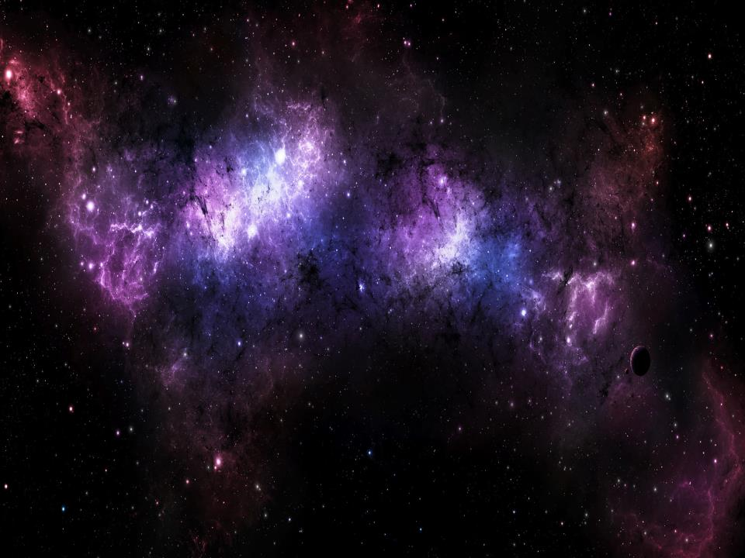
Я думаю достаточно о странных планетах. Теперь поговорим о звёздах.
Стоит нам поднять взор на ночное небо и мы увидим тысячи звёзд. Они кажутся нам ничтожно малыми, но на самом деле, большинство из них, это невероятные, поражающие воображение своими огромными размерами космические объекты.

Slide 30
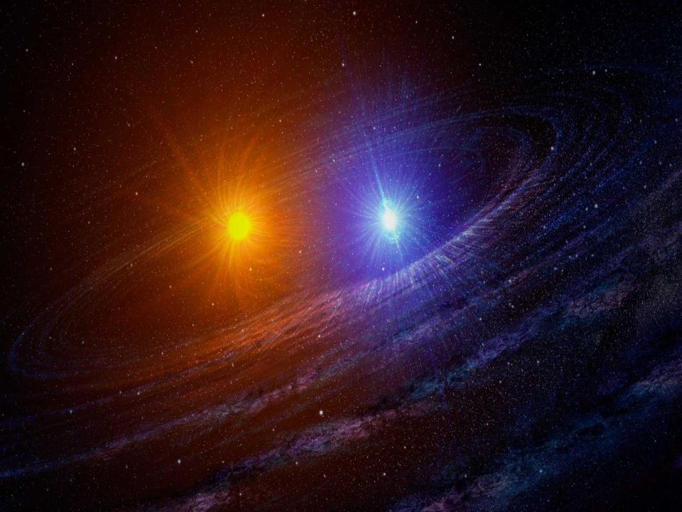
Гиперскоростные звёзды.

Slide 31
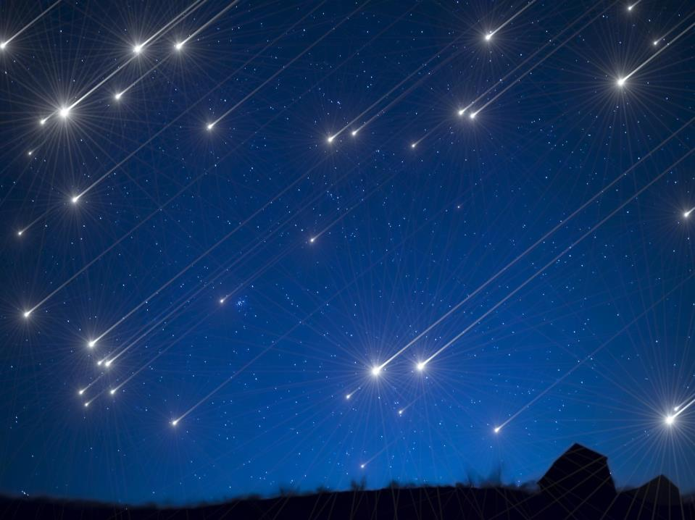
Всё вы знаете про падающие звёзды, которые можно наблюдать на ночном небе. Это всего лишь метеориты сгорают при входе в атмосферу. Но вот чего многие не знают, так это то, что падающие звёзды действительно существуют и называются они гиперскоростными. Эти гиганты, масса которых порой в 10 раз превышает солнечную, несутся сквозь космос на скорости около млн км/ч. Это настолько быстро, что они могут без труда из одной галактики прилететь в другую.

Slide 32
Но что же заставляет звёзды разгоняться до таких чудовищных скоростей?
Ответ прост - черные дыры.
Когда сверхмассивная чёрная дыра поглощает бинарную систему звёзд, то есть звёзды вращающиеся вокруг друг друга, одна звезда становится жертвой чёрной дыры, а другая отбрасывается мощным гравитационным пинком в глубинны космоса.

Slide 33
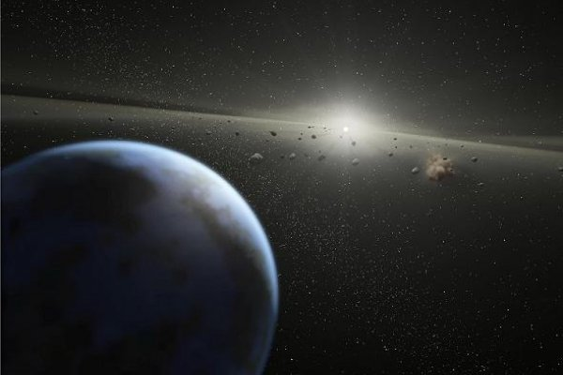
Если такая блуждающая звезда пролетит сквозь нашу солнечную систему, она без труда сможет сбить Землю с орбиты, и мы с вами начнём блуждать в бесконечных космических просторах, пока не погибнем.
К счастью вероятность этого события ничтожна мала.

Slide 34
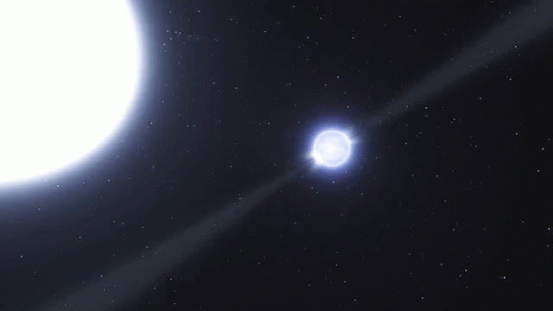
Так же к удивительным звёздам, мы можем отнести пульсары. Это вращающиеся нейтронные звёзды, которые выбрасывают огромное количество излучения.

Slide 35
Образуются они в результате взрыва массивной сверхновой звезды. Сейчас известно множество пульсаров, самые быстрые из которых крутятся со скоростью 700 оборотов в секунду. Только представьте, пока вы моргаете они успевают прокрутиться сотни раз. Такие пульсары называются миллисекундными и, как правило, они имеют в качестве компаньона простую звезду, которая и раскручивает их до таких скоростей. Однако есть система, в которой парой пульсару служит другой пульсар. Эти две звезды вертятся вокруг друг друга на таком близком расстоянии, что они могли бы уместиться в нашем Солнце.

Slide 36
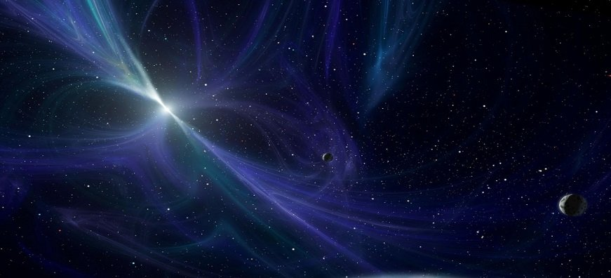
Но существуют и куда более странные пульсары.
Как например PSR 1257+12.

Slide 37
С виду пульсар, как пульсар, ничего необычного. Да вот только вокруг него вращаются сразу три твёрдые планеты, что собственно говоря, просто невозможно. Ведь как уже было сказано, пульсары образуются в результате взрыва сверхновой звезды. А так как этот взрыв уничтожает все объекты, которые входили в эту звёздную систему, остаётся только гадать откуда около PSR 1257+12 взялись целых три планеты.

Slide 38
Ну и напоследок, поговорим о конце света.
Глобальные потепления и похолодания,
ядерные войны, неизлечимые болезни и эпидемии, извержение вулканов и падение
астероидов - это всё ничто по сравнению с апокалипсисом, который прямо сейчас, в
эту самую секунду уничтожает нас из космоса.

Slide 39
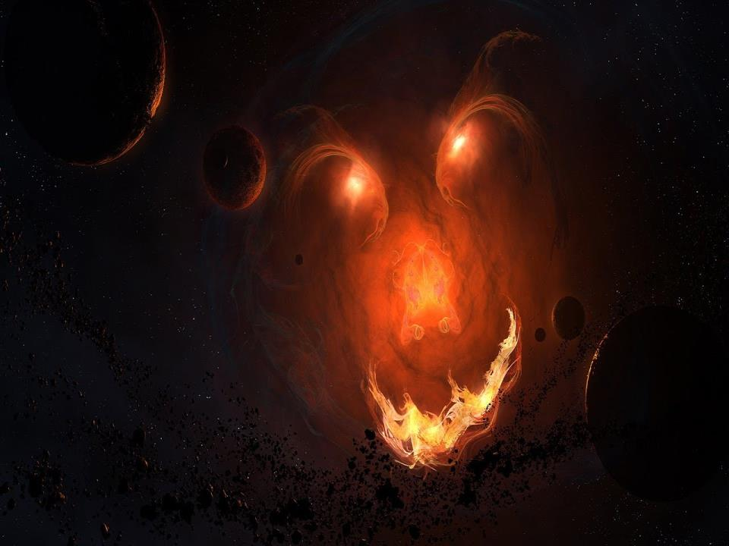
Квазары – пожиратели вселенной.

Slide 40
Впервые они были обнаружены в 1962
году. Более чем 50 лет спустя количество зафиксированных пожирателей вселенной
перевалило за 100 000. Но так как наши технологи далеки от идеала, мы не знаем, сколько их на самом деле. Квазары невозможно увидеть невооруженным глазом. При
этом, они являются чуть ли не самыми яркими источниками света. Ещё более
странным является то, что из-за этих объектов наша вселенная гаснет в прямом
смысле этого слова. Проще говоря, пока мы сидим здесь, мир вокруг нас умирает.

Slide 41
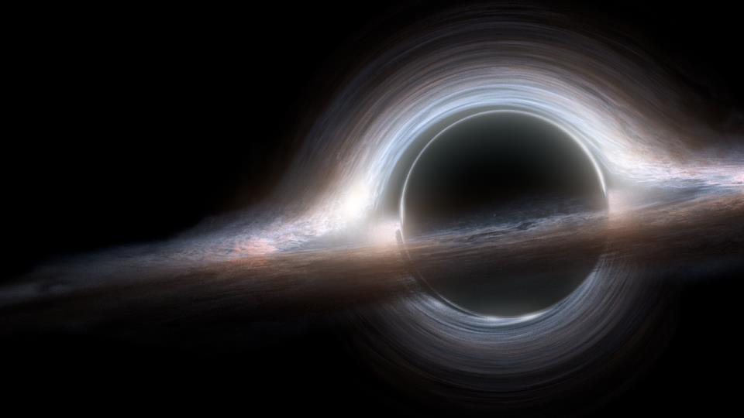
В космосе, как вы знаете, существуют чёрные дыры. Это некая область пространства с невероятно мощной гравитацией, которая буквально засасывает в себя всё что находится или пролетает рядом, и больше никогда не выпускает обратно.

Slide 42
Не в силах выбраться даже свет. Появляется чёрная дыра, после смерти огромной звезды,
которая должна быть как минимум в 3 раза тяжелее нашего солнца. Когда такая звезда израсходует всё своё топливо, она постепенно выгорит и под действием собственной силы тяжести, провалится внутрь самой себя. Вокруг появится воронка тяготения. Это как вода в ванной, когда выдернули пробку. Вся оставшаяся от звезды материя начнёт засасываться внутрь этой, так называемой дыры. Что творится внутри, нам неизвестно.

Slide 43
В случае, когда умирает звезда прямо таки невероятных размеров, на её месте
рождается уже сверхмассивная чёрная дыра. И если вокруг неё будет достаточно
много вещества, оно начинает падать в дыру и закручиваться в аккреционный диск,
разгоняясь при этом до около световых скоростей. Из-за трения, в веществе
начинает выделяться огромная энергия, которая создаст невероятно мощное
свечение.

Slide 44
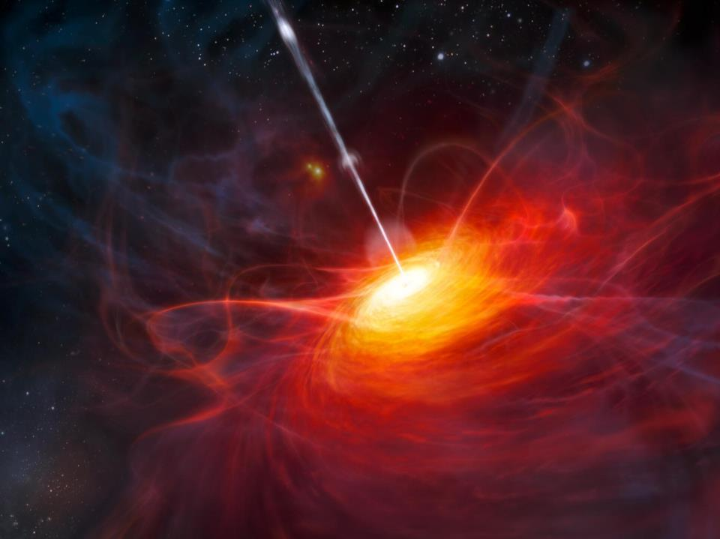

Slide 45
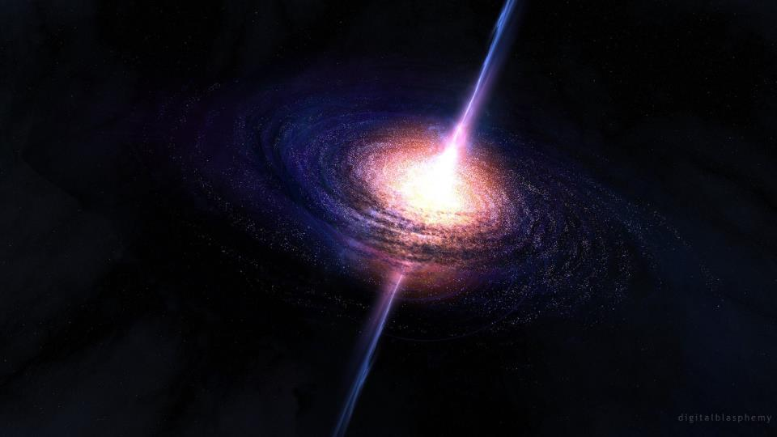

Slide 46
Это настолько яркие объекты, что
даже самый посредственный и ничем не примечательный квазар светит в два раза
ярче, чем вся наша галактика. Несмотря на это, увидеть квазар невозможно невооруженным глазом, только при помощи очень мощного телескопа. Это не потому что они излучают недостаточно света, просто расстояние слишком большое. Ближайший к нам квазар, MARKARIAN 231, был обнаружен в центре галактики UGC 8058, находящейся на расстоянии около 600 млн световых лет от Земли.

Slide 47
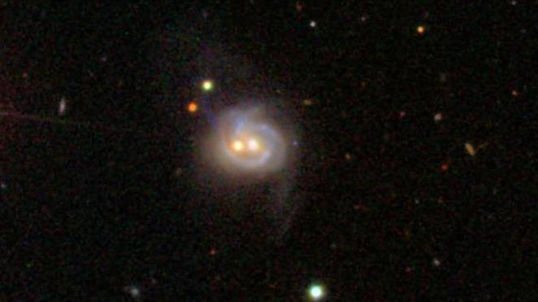
MARKARIAN 231.

Slide 48
А теперь к концу света. Ещё пару лет назад астрономы обнаружили, что сейчас вселенная вырабатывает почти в двое меньше энергии чем 2 миллиарда лет назад. И причина этому - квазары.
В ходе наблюдения за самыми отдаленными из них, учёные обнаружили, что квазары очень
активно поглощают материю и постоянно выплёвывают часть её обратно, тем самым
расчищая окружающее пространство от холодной пыли и газа, лишая свои галактики звёздных материалов. Этот процесс не мог длиться вечно, и, в конце концов, многие галактики фактически умерли полностью прекратив формирование новых звёзд, из-за активности этих чёрных дыр.

Slide 49
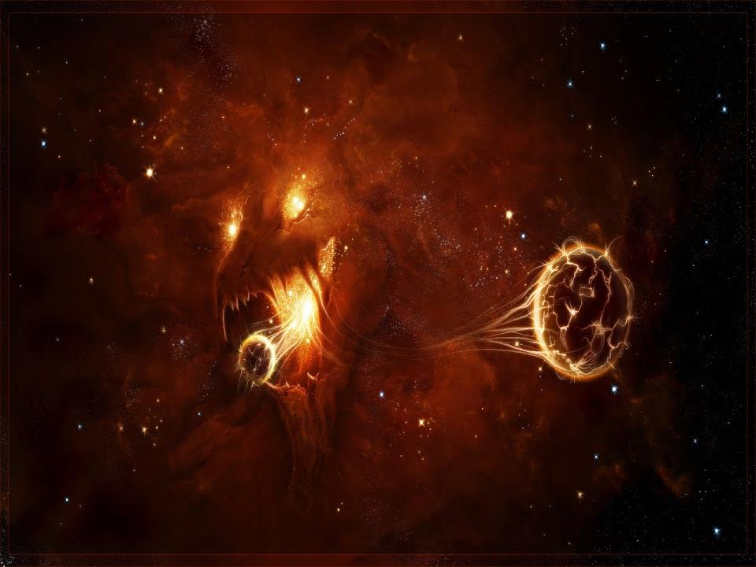
Эти сверхмассивные чёрные дыры в прямом смысле поедают нашу вселенную!

Slide 50
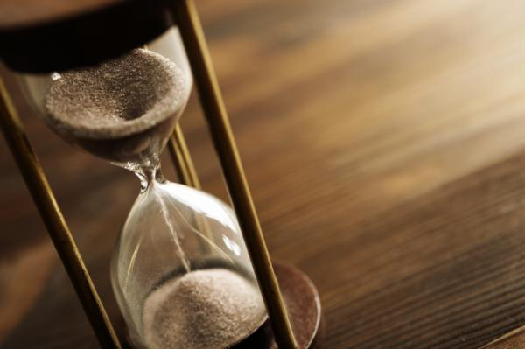
Но тут ещё вот в чём дело, из-за скорости света, мы наблюдаем то, что в далеких
галактиках происходило тысячи и даже миллионы лет назад. То есть, когда учёные
обнаруживают какой-то новый объект во вселенной, они буквально видят его таким, каким он был в прошлом.
И чем дальше от земли наблюдаемый объект, тем больше лет
назад там происходило то, что мы видим в данный момент.

Slide 51
Таким образом, все эти галактики, умершие от воздействия квазаров, покинули наш мир давным давно, много тысяч или даже миллионов лет назад. И нам остаётся только гадать сколько галактик существует сейчас, а сколько были съедены чёрными дырами.

Slide 52
На этом наше космическое путешествие подходит к концу. Это лишь некоторые странные объекты в нашей вселенной. Их очень много, нам не хватит и 1000 слайдов, что бы рассмотреть их всех. И все эти объекты находятся, непосредственно, в видимой части вселенной. Эта та часть вселенной, которую мы можем наблюдать с Земли, с помощью различных телескопов. Составляет она, примерно 46 миллиардов световых лет. Но так, как наши технологии ещё далеки от идеала, остаётся огромная часть вселенной, о которой мы не имеем ни малейшего представления. Мы и понятия не имеем, какие галактики, звёздные системы и планеты там существуют.

Slide 53
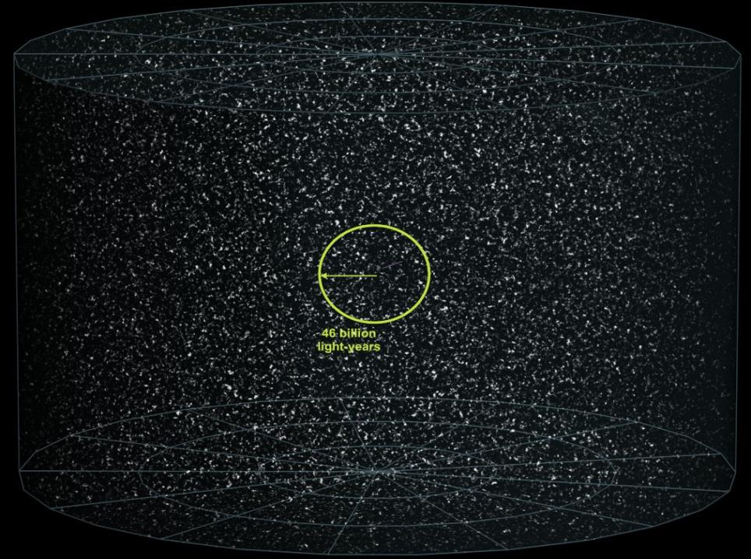
Быть может, где-то здесь, всё таки, есть жизнь?
Время покажет…

Slide 54
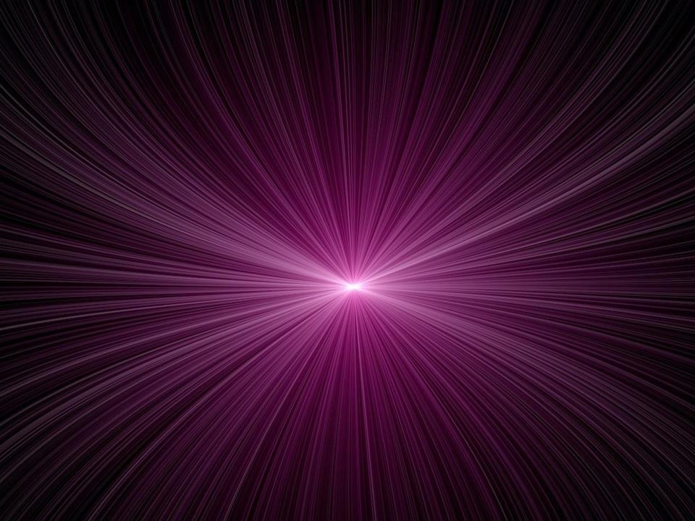
КОНЕЦ

Slide 55
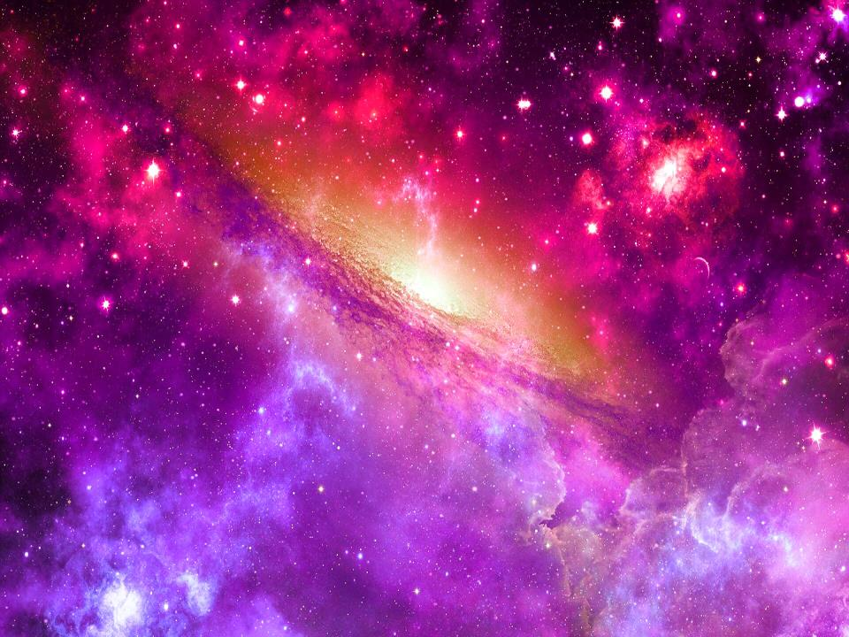
Информация взята из следующих источников:
https://ru.wikipedia.org/wiki/Заглавная_страница
https://www.google.ru - картинки
https://www.youtube.com/user/GreatTreveler/videos
https://www.youtube.com/channel/UCY9Nban7R4xGwR3sPJzfIqA
https://www.space.com/22009-betelgeuse.html

